Slide 1
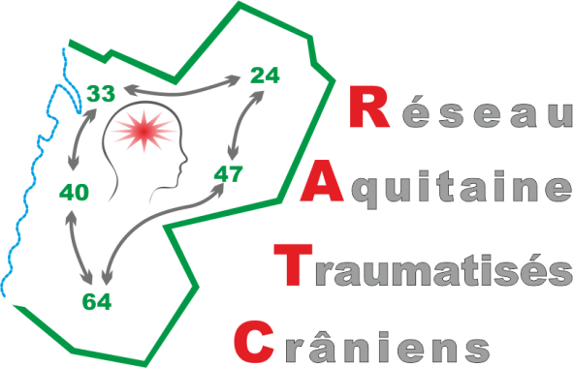

Slide 2
Soigner est une activité complexe qui comprend
la prescription et l’application d’un traitement (« therapeia » des Grecs ou « cure » des anglo-saxons )
une attention globale à une personne en situation de vulnérabilité (« epimeleia » des Grecs ou « care » des Anglo-Saxons).
Si traiter relève d’un métier spécifique, prendre soin a une dimension universelle.
Nous sommes tous concernés quelle que soit la place que nous tenons auprès de ces personnes et de leurs familles.

Slide 3
Programme
Dr Bruno Pollez : qu’est ce prendre soin et comment prendre soin
Patrick Sureau : la philosophie du soin à l’ère de la médecine scientifique
Réflexion commune sur le prendre soin des personnes cérébrolésées et leurs famille aux différentes phases de leur évolution dans trois ateliers animés par un professionnel, une famille, une personne cérébrolésée .

Slide 4
Ateliers collaboratifs
Chaque participant tourne sur tous les ateliers et collabore à la réflexion de chaque atelier
Sur l’attestation de présence figure
un numéro de groupe (1, 2 ou 3) et un ordre de passage sur les ateliers (A, B, C)
L’objectif à l’issue de la journée est de dégager les valeurs essentielles du Prendre Soin des personnes cérébrolésées et de leurs familles compte tenu de la spécificité des conséquences des lésions, du vécu des personnes, leurs familles et des professionnels.
Bonne Journée !

